Slide 1

자료 다운로드 방법
공지사항 메일에 있는 survey 링크 접속
Survey에 있는 다운로드 링크를 통해 자료 다운로드

Slide 2
2022-여름학기 특강
STEP2. R을 활용한
텍스트 마이닝 분석
경북대학교 무역학과 Post-doc 오진호

Slide 3
강의 목적
STEP 1. 문헌 수집 및 연구 방법을 왜 하는 것인가? → STEP 2로 가기 전 연구동향 텍스트 마이닝을 위해서도 필요함
(반대로) 연구동향 텍스트 마이닝을 위해 적절한 문헌 수집이 필요함
STEP 1과 STEP 2는 연구 데이터를 활용한 텍스트 마이닝 분석(논문) 작성 시 상호보완적이고 중요한 관계임을 명심
본 텍스트 마이닝에서는 실제 텍스트 마이닝 연구 논문에서 사용되는 text 데이터이며, preprocessing, 빈도(frequency) 분석, 연결망(network) 분석, topic modeling에 대해 학습
이후 본인 연구분야의 문헌 데이터를 STEP 1을 참고하여 수집 후 STEP 2의 분석 방법을 통해 실제 연구 논문으로 작성할 수 있도록 만들 수 있음
단, 문헌 연구의 목적은 ‘trend’가 아닌 ‘review’라는 것에 초점을 맞추고 연구를 해야한다는 점을 인지할 필요가 있음

Slide 4
목차
1. 텍스트 마이닝이란?
텍스트 마이닝의 목적
텍스트 마이닝 분석 절차
2. 텍스트 마이닝 실습
실습 사전 단계
텍스트 전처리
워드 클라우드
단어 동시 출현 빈도 구하기
단어 간 상관 분석
연결 중심성
토픽 모델링 분석
최적의 토픽 수 구하기

Slide 5
1. 텍스트 마이닝이란?
텍스트 마이닝의 목적
글(Text)에는 사람의 생각이 담겨 있으며, 사람의 생각을 기록한 데이터를 text라고 할 수 있음 → 1) 사람의 생각 → 2) 사람의 생각이 text로 → 3) text가 데이터로
이러한 텍스트 데이터가 쌓이게 되면 가공, 요약 등 분석하기 전 까지 insight를 알기에는 어려움이 따름
사람이 직접 분석하는 것은 시간, 노동력, 주관적 판단으로 인한 bias의 risk 문제로 신뢰성에 의문이 제기되기도 함 → 반대로 텍스트 마이닝의 기술적 한계로 아직까지는 사람이 직접 해야 신뢰성 있는 분석이라 여기는 경우도 있음 → 실제 논문심사 review 내용
방대한 텍스트 데이터를 분석하여, 추세, 요약, 관계 등을 살펴봄으로써 시간, 노동력을 효과적으로 사용하고, 확률적 근거에 기반한 텍스트 분류, 요약을 통해 동향을 파악하는데 목적이 있음

Slide 6
1. 텍스트 마이닝이란?
2) 텍스트 마이닝 분석 절차
데이터
수집
데이터
전처리
데이터
분석
결과 해석
연구 문헌
문헌 분류
텍스트 마이닝
시각화(분석 검증)
뉴스 article
텍스트 전처리
감성분석
결과 해석
댓글 등
정제/형태소 분석 등
토픽 분석 등
결론

Slide 7
1. 텍스트 마이닝이란?
(1) 텍스트 전처리
텍스트 전처리란 본격적으로 분석을 시작하기 전에 텍스트에서 분석하는데 불필요한 요소를 제거하고 다루기 쉬운 형태로 만드는 과정을 의미 → 문헌 수집과 텍스트 전처리는 다른 개념임
문헌분류는 review 및 텍스트 마이닝에 사용할 raw 데이터를 의미하며, 텍스트 전처리는 텍스트 마이닝 분석 시 필요 없는 텍스트들을 제거하는 과정을 의미함 → and, of, but 등등
문헌수집 및 분류와, 텍스트 전처리에 얼마나 많은 노력을 기울이는지에 따라 분석결과의 품질(quality)가 크게 달라지기 때문에 중요한 단계 → 2가지 과정을 특히 신경 쓸 필요가 있음

Slide 8
1. 텍스트 마이닝이란?
(2) 토큰화(tokenization) 하기
텍스트는 단락, 문장, 단어, 형태소 등 다양한 단위로 나눌 수 있음
텍스트의 기본 단위를 토큰(token)이라고 하며, 기본적인 데이터 전처리 작업이 끝나면 텍스트를 분석 목적에 따라 토큰으로 나누는 작업을 함
→ 이러한 작업을 토큰화(tokenization)이라 함
tidytext는 텍스트를 정돈된 데이터(tidy data) 형태를 유지하면서 분석할 수 있게 도와주는 R의 패키지를 의미함
tidytext 패키지의 unnest_tokens()를 이용하면 텍스트를 토큰화 할 수 있음
tidytext 및 dplyr(명령어 간 연결), ggplot2(시각화) 패키지를 함께 활용하면 편리하게 텍스트 분석을 할 수 있음

Slide 9
1. 텍스트 마이닝이란?
(3) 단어 빈도 분석하기
단어가 텍스트에 몇 번 사용되었는지 알아보는 분석 방법을 단어 빈도 분석(word frequency analysis)라고 함
자주 사용된 단어를 보면 글쓴이가 무엇을 강조했는지 알 수 있음 → 텍스트를 분석할 때 가장 먼저 단어 빈도를 구하게 됨
단어 빈도 분석에서 워드 클라우드(word cloud), 막대그래프(bar graph)가 사용됨
워드 클라우드는 좋은 그래프인가?
워드 클라우드는 디자인이 아름다워서 자주 사용되지만 분석 결과를 정확하게 표현하는데는 적합하지 않다고 하기도 함. 단어 빈도를 크기와 색으로 표현하므로 ‘어떤 단어가 몇 번 사용되었는지‘ 정확히 알 수 없고, 단어 배치가 산만해서 ‘어떤 단어가 다른 단어보다 얼마나 더 많이 사용되었는지’ 비교하기도 어렵기 때문. 텍스트를 아름답게 표현하는 것이 아니라 분석결과를 정확하게 표현하는 목적이라면 워드 클라우드보다는 막대그래프를 이용하는 것이 좋음

Slide 10
1. 텍스트 마이닝이란?
(4) 의미망(semantic network) 분석
단어의 의미는 문장에 함께 사용된 단어에 따라 달라지게 됨
단어의 빈도를 분석하면 중요한 단어가 무엇인지는 알 수 있지만, 단어가 어떤 맥락에서 사용됐는지는 알 수 없음
텍스트의 맥락을 이해하려면 단어의 관계를 이용해 의미망(semantic network)을 만들고 단어들이 어떻게 연결되는지 살펴볼 필요가 있음
① 동시 출현 네트워크 (Co-occurrence network)
“여름-덥다”, “겨울-춥다“ 처럼 관계가 있는 단어들이 있음
이와 같은 단어 간의 관계를 살펴보는 분석방법을 동시 출현 단어 분석(co-occurrence analysis)라고 함
동시 출현 빈도를 이용하여 단어의 관계를 네트워크 형태로 표현할 수 있으며 이것을 동시 출현 네트워크(co-occurrence network)라고 함
동시 출현 네트워크를 이용하면 단어들이 어떤 맥락에서 함께 사용되었는지 이해할 수 있음

Slide 11
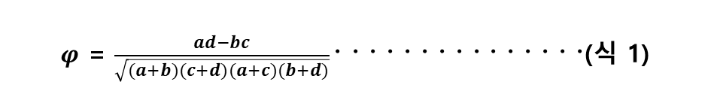
1. 텍스트 마이닝이란?
② 단어 간 상관 분석(Phi Coefficient)
단어의 관계를 분석할 때 단순히 함께 사용된 단어가 아니라 다른 단어에 비해 상대적으로 많이 같이 사용된 단어가 무엇인지 살펴보기 위함
파이 계수는 2개의 단어가 함께 사용되는 경우가 각각 사용되는 경우에 비해 얼마나 많은지 나타낸 지표를 의미함
파이계수의 의미
X와 Y라는 2개의 단어가 있을때, 여러 텍스트에서 2개 단어의 사용 여부를 놓고 가능한 모든 경우를 따지면 다음과 같이 나눌 수 있음
〮 X,Y 2개 다 있음(a) 〮 X만 있음(b)
〮 X,Y 2개 다 없음(d) 〮 Y만 있음(c)
각각의 경우에 해당하는 텍스트의 빈도를 구해 다음 공식에 적용하면 파이 계수를 구할 수 있음
이를 표로 정리하면 다음과 같음
$φ$ = $\frac{ad−bc}{\sqrt{(a+b)(c+d)(a+c)(b+d)}}\text{〮}$ 〮 〮 〮 〮 〮 〮 〮 〮 〮 〮 〮 〮 〮 〮(식 1)
단어 | 단어 Y 있음 | 단어 Y 없음 | 전체
단어 X 있음 | a | b | a+b
단어 X 없음 | c | d | c+d
전체 | a+c | b+d
파이 계수의 범위는 -1 ~ +1로 나타냄
+1에 가까울 수록 관련성 ↑, -1에 가까울 수록 관련성 ↓

Slide 12
1. 텍스트 마이닝이란?
Question? 동시 출현 빈도, 파이 계수로 만든 네트워크 그래프의 차이점은?
동시 출현 빈도(co-occurrence)를 이용하면, “여름”, “덥다“ 처럼 ‘여러 단어와 자주 함께 사용된 단어쌍＇을 중심으로 네트워크가 형성됨
동시 출현 빈도를 이용한 그래프는 노드 대부분이 서로 연결되어 구조가 복잡하고 군집(clustering)이 잘 드러나지 않음
파이 계수(phi coefficient)를 이용하면 ‘다른 단어에 비해 상대적으로 자주 함께 사용된 단어쌍＇을 중심으로 네트워크가 형성됨
파이 계수를 이용한 그래프는 관련성이 큰 단어끼리만 연결되어 단어 군집(clustering)이 명확하게 드러나는 장점이 있음
네트워크 그래프를 만들때 자주 사용된 단어를 파악하려면 동시 출현 빈도를 활용하는게 좋고, 밀접하게 관련된 단어쌍을 파악하려면 파이계수를 활용하는 것이 좋음

Slide 13
1. 텍스트 마이닝이란?
③ 연결중심성(degree centrality) 분석
연결 중심성(degree centrality)은 노드가 다른 노드들과 얼마나 밀접하게 연결되는지 나타낸 값을 의미함
연결 중심성으로 노드 크기를 조정하면 어떤 단어를 눈여겨 봐야 할지 판단하기 쉬움
커뮤니티란 ?
어떤 단어들은 관계가 가까워 자주 함께 사용되고 어떤 단어들은 반대인 경우가 있음
단어 간의 관계가 가까워 빈번하게 연결된 노드 집단을 커뮤니티(community)라고 함
노드를 커뮤니티 별로 구분 지어 서로 다른 색으로 표현하면 네트워크 구조를 이해하기 쉬워짐
Node(point)
Node
Node
Edge(연결)
Node
Node
Node
Node
Node
Node
Node

Slide 14
1. 텍스트 마이닝이란?
(5) 토픽모델링(Topic Modeling) 분석: 어떤 주제로 글을 썼을까?
분석할 텍스트가 많다면 텍스트를 주제별로 분류해 핵심 단어를 살펴보면서 어떤 내용을 담고 있는지 파악할 필요가 있음 → 텍스트의 핵심 주제를 찾아 비슷한 내용끼리 분류하는 것을 토픽모델링이라 함
① 토픽모델링의 개념
* 토픽 모델에서는 텍스트를 ‘document(문서)’, 단어는 ‘term’으로 표현함
3개의 문서가 있는 경우, 문서1: 여름, 문서2: 겨울, 문서3: 여름과 겨울과 관련된 있는 내용임
토픽 모델은 문서와 단어의 관계를 이용해 만들며, 토픽 모델을 만들면 문서에 사용된 2개의 토픽 중 어디에 등장할 확률이 높은지 알 수 있음
토픽A는 여름, 토픽 B는 겨울과 관련된 주제라는 것을 알 수 있음
문서1: 여름은 너무 덥다
문서2: 겨울은 정말 춥다
문서3: 여름은 겨울보다 정말 덥다
단어 | 토픽A | 토픽B
여름 | 67% | 0%
너무 | 33% | 0%
덥다 | 67% | 0%
겨울 | 0% | 67%
정말 | 0% | 33%
춥다 | 0% | 67%

Slide 15
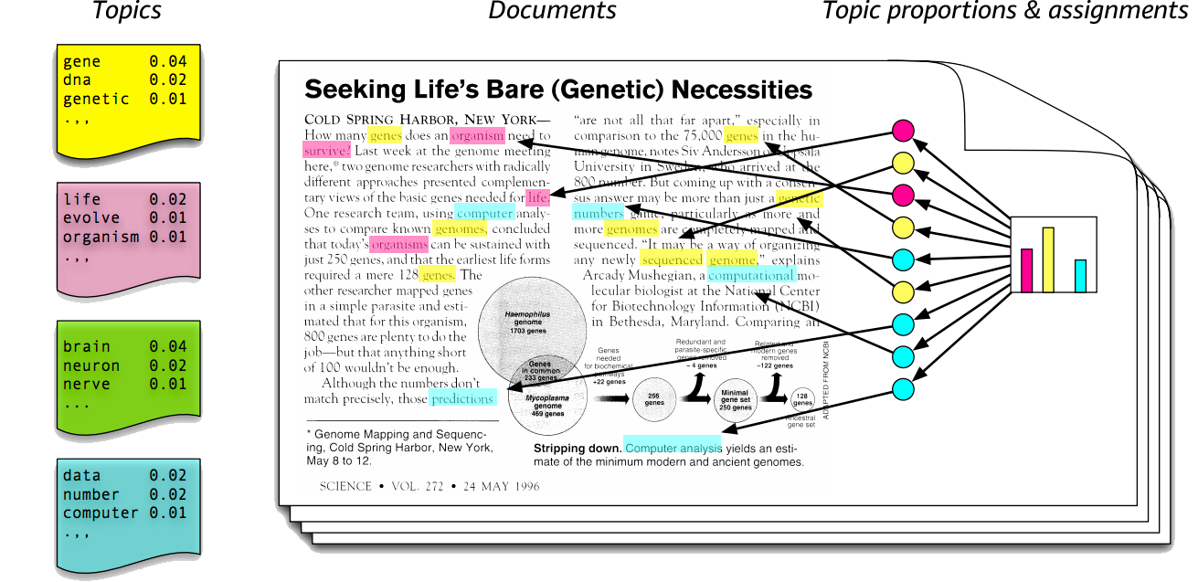
1. 텍스트 마이닝이란?
② 문서를 토픽 별로 분류하기
토픽 모델을 만들면 문서가 어떤 토픽에 등장할 확률이 높은지 알 수 있음
이 확률을 이용하면 문서를 토픽 별로 분류가 가능함
단어 | 토픽A | 토픽B
문서1 | 100% | 0%
문서2 | 0% | 100%
문서3 | 60% | 40%
문서4 | 0% | 100%
문서5 | 40% | 60%
문서6 | 100% | 0%
③ LDA 모델의 개념
LDA(Latent Dirichlet Allocation, 잠재 디리클레 할당)는 가장 널리 사용되는 토픽 모델링 알고리즘
(LDA의 기본 가정) LDA는 한 토픽에 여러 단어가 서로 다른 확률로 포함됨, 같은 단어가 여러 토픽에 서로 다른 확률로 포함됨, 문서는 여러 토픽의 혼합으로 구성됨을 가정함 -> (요약) 단어-문서 간의 토픽 분류가 융합된 개념 -> (예시) 문서1은 토픽A의 단어 확률이 높으니 토픽A로 분류

Slide 16
1. 텍스트 마이닝이란?
(6) 최적의 토픽 수 정하기
토픽 모델의 구조는 토픽 수에 따라 달라지며, 토픽 수가 너무 적으면 대부분의 단어가 한 토픽의 주요 단어가 되어 의미가 불분명하고, 반대로 토픽 수가 너무 많으면 여러 토픽에 주요 단어가 중복되어 토픽이 무엇인지 알기 어려움
토픽 수를 정하는 방법
① 모델의 내용을 보고 해석 가능성을 고려해 주관적 판단
토픽 수는 정답이 없기 때문에 연구자가 적당한 개수를 정해 모델을 만든 다음 내용을 보고 판단
주요 단어가 토픽을 잘 대표하는가
문서가 비슷한 내용끼리 잘 분류 되었는가
모델이 텍스트를 해석하는데 도움이 되는가
② 성능 지표를 비교해 토픽 수 정하기
하이퍼파라미터 튜닝(hyperparameter tuning)을 이용해 최적의 토픽 수 선정
토픽 수를 기술적으로 판단하는 방법

Slide 17
2. 텍스트 마이닝 실습
실습 사전 단계
R을 활용한 실습 시 사용자마다 컴퓨터 환경이 달라 R studio install error, 혹은 package가 설치되지 않는 등의 문제가 발생할 수 있음
컴퓨터 환경의 경우 1:1 대응하는데 시간이 소요되는 등의 어려움이 있으므로 본 강의에서는 R studio cloud를 활용하여 실습을 하게 됨
단, R studio cloud는 제한된 script, storage, ram 용량으로 무거운 분석을 하기에는 어려움이 있음 → 예시) 토픽모델링에서의 FindTopicNumber
실제 개인별 연습시 본인의 컴퓨터에 R studio를 설치하여 학습하는 것을 추전

Slide 18
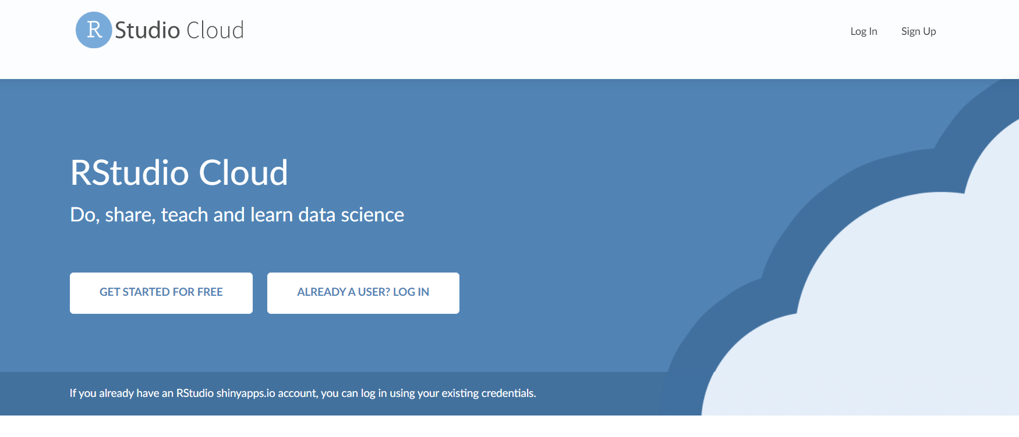
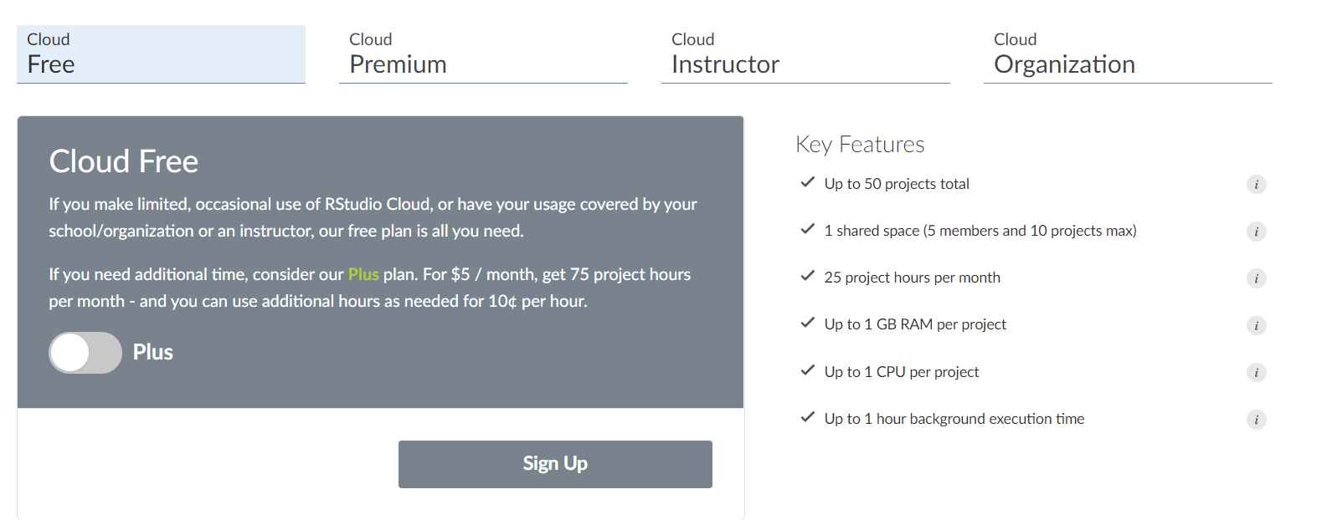
2. 텍스트 마이닝 실습
R studio Cloud
-R 을 클라우드 서버에서 사용할 수 있는 사이트 ( https://rstudio.cloud/ )
Click
Click
Click

Slide 19
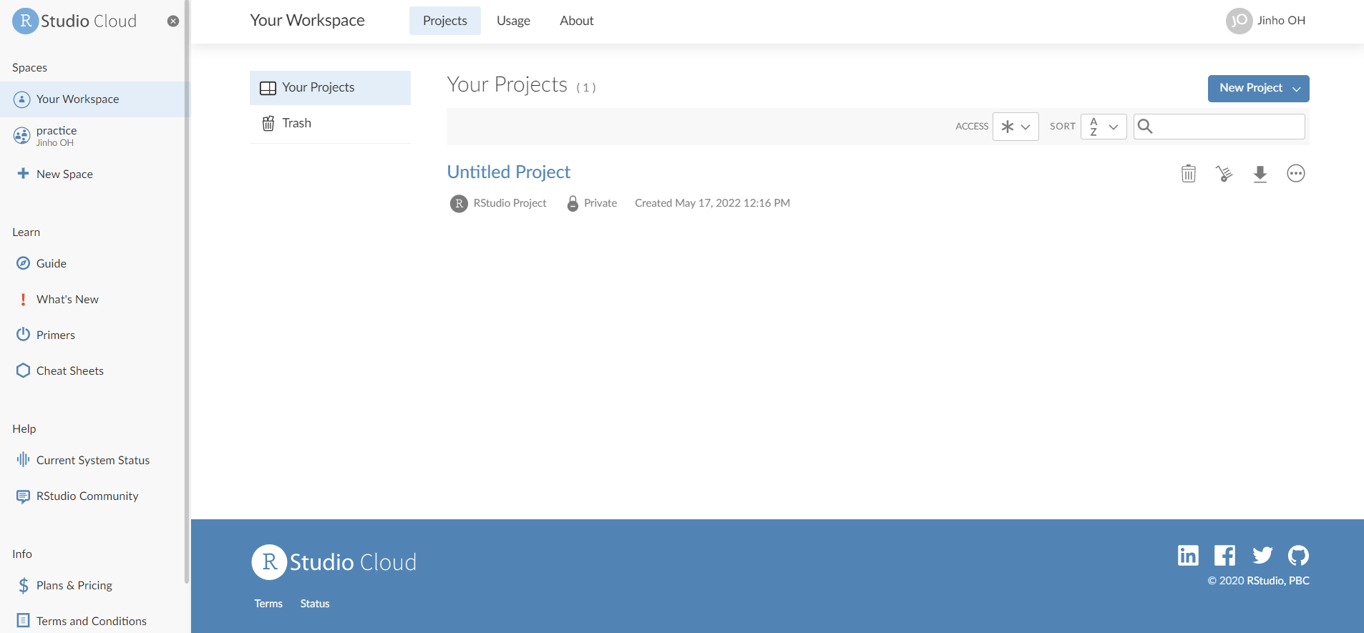
2. 텍스트 마이닝 실습
R studio Cloud

Slide 20
2. 텍스트 마이닝 실습
R studio Cloud에서 excel 데이터를 input하는 방법
오른쪽 아래 창 Files(File x) → upload → File to upload (example.xlsx) → (Files 창 데이터 클릭) import dataset → import
Import를 위해 “readxl”, “Rcpp” 패키지 설치가 필요함
install.packages(“readxl”)
install.packages(“Rcpp”)
소문자, 대문자 구별!!
Console 창에 개별적으로 입력 후 enter
패키지란?: package란 R에서 분석을 실행시킬 수 있는 tool을 의미하며 install.packages(“패키지 이름 ”)를 통해 설치 및 library(＂패키지 이름“)를 통해 불러오는 과정을 거쳐야 R에서 사용할 수 있음

Slide 21
2. 텍스트 마이닝 실습
2) 텍스트 전처리
install.packages(“dplyr”) # 파이프 라인 연산자 (and 기능)
install.packages(“tidytext”) # 데이터 정돈 패키지
install.packages(“stringr”) # 문자열 조작 패키지
library(dplyr)
library(tidytext)
library(stringr)
abs <- example %>% # 데이터 선택
select(abstract) %>% # 초록 데이터만 선택
mutate(abstract = str_replace(abstract, "e-commerce","ecommerce"), # e-commerce를 ecommerce로 변환
abstract = str_squish(abstract), # 연속된 공백 제거
id = row_number()) # 각 문서에 번호 생성(문서 번호 만들기)
abs_pos <- abs %>% # abs 데이터 선택
unnest_tokens(input = abstract, # 토큰화할 텍스트
output = word, # 출력 변수명
token = "words") # token = “words”(단어 기준), "sentence"(문장 기준), "characters"(문자 기준)
abs_pos

Slide 22
2. 텍스트 마이닝 실습
2) 텍스트 전처리
count_1 <- count(abs_pos, word, sort = T) # 토큰화된 단어 빈도 수
count_1 # 결과 출력
# and, of 등 불필요한 단어를 삭제할 필요가 있음
# 그러기 위해서는 stop_words라는 불용어 사전을 이용하면 됨
summary(stop_words) # 접속사 등 불필요한 단어 삭제 기능
abs_pos <- abs_pos %>%
anti_join(stop_words, by=“word”) # 불필요한 단어 삭제
count_2 <- count(abs_pos, word, sort = T) # abs_pos의 단어 빈도 내림차순으로 정렬
count_2 # 결과 출력, count_1과 결과 비교
# 사용자 지정 stopwords 만들기
my_stopwords <-tibble(word = c("study", "paper", "research", "based",
"pubulishing", "significant","limited", "results"))

Slide 23
2. 텍스트 마이닝 실습
2) 텍스트 전처리
# 기존 stopwords와 사용자 지정 stopwords 결합
my_stopwords2<- bind_rows(my_stopwords, stop_words)
summary(stop_words)
summary(my_stopwords2) # 기존 stop_words와 비교했을때 단어 8개가 늘어난 것을 알 수 있음
abs_pos <- abs_pos %>%
anti_join(my_stopwords2, by="word") # 내 stop_words 사전으로 다시 텍스트 전처리
count_3 <- count(abs_pos, word, sort = T)
count_3 # count_2 결과와 비교해보기

Slide 24
2. 텍스트 마이닝 실습
3) 워드 클라우드
install.packages("wordcloud2")
library(wordcloud2)
abs_pos2 <- count_3%>%
filter(n >= 50) # 단어 출현 빈도가 50개 이상인 단어들만 모아라
abs_pos2
wordcloud2(abs_pos2) # 워드 클라우드 만들기
# 빈도 분석
top20 <- abs_pos2 %>% head(20) # 단어 출현 빈도가 높은 20개의 단어 추출
top20
# bar 그래프 만들기
install.packages("ggplot2")
library(ggplot2) # 데이터 지정 및 x축, y축 지정
ggplot(top20, aes(x = reorder(word, n), y = n)) + # x 축은 word, y 축은 word의 빈도(숫자)
geom_col() +
coord_flip() # 회전, coord_flip() 유무 비교

Slide 25
2. 텍스트 마이닝 실습
4) 단어 동시 출현 빈도 구하기
install.packages("widyr") # 연결망 분석을 위한 패키지
library(widyr)
pair <- abs_pos %>% # 단어 동시 출현 빈도
pairwise_count(item = word, feature= id, sort = T)
pair
# 특정 단어와 자주 함께 사용된 단어 살펴보기
Pair %>% filter(item1 == “logistics”) # “logistics” 단어와 자주 함께 사용된 단어
Pair %>% filter(item1 == “trade”) # “trade” 단어와 자주 함께 사용된 단어
# 동시 출현 네트워크
install.packages("tidygraph")
library(tidygraph)
graph_pair <- pair %>% # 동시 출현 네트워크
filter(n>=50) %>% # pair에서 50회 이상 사용된 단어만
as_tbl_graph() # 네트워크 그래프 만들기
graph_pair # 단어를 나타내는 노드 13개와 단어를 연결하는 엣지(링크) 32개로 구성

Slide 26
2. 텍스트 마이닝 실습
4) 단어 동시 출현 빈도 구하기
# 네트워크 그래프 만들기
install.packages("ggraph")
library(ggraph)
ggraph(graph_pair) +
geom_edge_link() +
geom_node_point() +
geom_node_text(aes(label=name))
# 그래프 다듬기
set.seed(1234) # 난수 고정
ggraph(graph_pair, layout = "fr") + # 레이아웃 설정
geom_edge_link(color ="gray50", #엣지 색깔
alpha = 0.5) + # 엣지 명암
geom_node_point(color = "lightcoral", # 노드 색깔
size = 5) + # 노드 크기
geom_node_text(aes(label = name), # 텍스트 표시
repel=T, # 노드 밖 표시
size = 5) + # 텍스트 크기
theme_graph() # 배경 삭제

Slide 27
2. 텍스트 마이닝 실습
5) 단어 간 상관 분석 – Phi coefficient
word_cors <- abs_pos %>%
add_count(word) %>% # 단어 빈도 추가
filter(n >=20) %>% # 단어 빈도 20회 이상
pairwise_cor(item = word, # 사용할 데이터
feature = id, # 텍스트 구분 기준
sort=T) # coefficient가 높은 순으로 정렬
word_cors
# 특정 단어와 관련성이 큰 단어 살펴보기
word_cors %>% filter(item1=="logistics")
word_cors %>% filter(item1 == "economy")
# 관심 단어 별로 파이 계수가 큰 단어 추출하기
target <- c("logistics","economy","trade","market")
top_cors <- word_cors %>%
filter(item1 %in% target) %>%
group_by(item1) %>%
slice_max(correlation, n=8)
# 막대 그래프 만들기 # 그래프 순서 정하기
top_cors$item1 <- factor(top_cors$item1, levels = target)
library(ggplot2)
ggplot(top_cors, aes(x=reorder_within(item2, correlation, item1),
y=correlation,
fill = item1))+
geom_col(show.legend = F) +
facet_wrap(~ item1, scales = "free") +
coord_flip() +
scale_x_reordered()+
labs(x=NULL) +
theme()

Slide 28
2. 텍스트 마이닝 실습
5) 단어 간 상관 분석 – Phi coefficient
# 파이계수로 네트워크 그래프 만들기
set.seed(1234)
graph_cors <- word_cors %>%
filter(correlation >= 0.7) %>% #상관계수 0.7 이상
as_tbl_graph(directed = F) %>%
mutate(centrality = centrality_degree(),
group = as.factor(group_infomap()))
set.seed(1234)
ggraph(graph_cors, layout = "fr") + #레이아웃
geom_edge_link(color ="gray50", #엣지 색깔
aes(edge_alpha = correlation,
edge_width = correlation),
show.legend = F)+
scale_edge_width(range = c(1,4)) +
geom_node_point(aes(size = centrality, #노드 크기
color = group), #노드 색깔
show.legend = F) + #범례 삭제
scale_size(range = c(5, 10)) + #노드 크기 범위
geom_node_text(aes(label = name), #텍스트 밖 표시
repel=T, #노드 밖 표시 size = 5) + #텍스트 크기
theme_graph() # 배경 삭제

Slide 29
2. 텍스트 마이닝 실습
6) 연결 중심성
set.seed(1234) #난수 생성
graph_pair <- pair %>%
filter(n >= 50) %>%
as_tbl_graph(directed = F) %>%
mutate(centrality = centrality_degree(), # 연결중심성
group = as.factor(group_infomap())) # 커뮤니티 설정
graph_pair
set.seed(1234) #난수 생성
ggraph(graph_pair, layout = "fr") + #레이아웃
geom_edge_link(color ="gray50", #엣지 색깔
alpha = 0.5) + #엣지 명암
geom_node_point(aes(size = centrality, #노드 크기
color = group), #노드 색깔
show.legend = F) + #범례 삭제
scale_size(range = c(5, 15)) + #노드 크기 범위
geom_node_text(aes(label = name), #텍스트 밖 표시
repel=T, #노드 밖 표시
size = 5) + #텍스트 크기
theme_graph() # 배경 삭제
# 주요 단어의 커뮤니티 살펴보기
graph_pair %>%
filter(name == "logistics") # group 커뮤니티 확인
# 같은 커뮤니티로 분류된 단어 살펴보기
graph_pair %>%
filter(group==1) %>%
arrange(-centrality) %>%
data.frame()
# 연결중심성이 높은 주요 단어 살펴보기
graph_pair %>%
arrange(-centrality)
# 주요 단어가 사용된 문헌 살펴보기
abs %>%
filter(str_detect(abstract, "logistics") & str_detect(abstract, "economy")) %>% select(abstract)

Slide 30
2. 텍스트 마이닝 실습
7) 토픽 모델링 분석
# 빈도가 높은 단어 제거하기, 검색 단어 등 삭제
count_word <- abs_pos %>%
add_count(word) %>%
filter(n <= 260) %>%
select(-n)
# 불용어 처리하기
count_word <- count_word %>%
anti_join(my_stopwords2, by="word")
#LDA 모델은 dtm(document-term matrix, 문서 단어 행렬)을 이용해 만들며, dtm을 만들기 전 문서별 단어 빈도를 구해야함
# 문서 별 단어 빈도 구하기
count_word_doc <- count_word %>%
count(id, word, sort = T)
count_word_doc
# 추가로 유의어 등, 데이터 전처리(변환)가 필요할 때 아래와 같이 할 수도 있음 → 연구자의 판단에 따라 처리
count_word <- count_word %>%
filter(!word %in% my_stopwords2) %>%
mutate(word =recode(word, "companies" = "company"))

Slide 31
2. 텍스트 마이닝 실습
7) 토픽 모델링 분석
# dtm 만들기
install.packages("tm")
library(tm)
#cast_dtm은 문서별 단어를 dtm으로 만드는 패키지
#cast_dtm을 사용하려면 tm패키지가 설치되어 있어야함
dtm_comment <- count_word_doc %>%
cast_dtm(document = id, term = word, value = n)
#document: 문서 구분 기준, term: 단어, value = 단어 빈도
# 219개의 문서에 X 4,483개의 단어
dtm_comment
# LDA 모델 만들기
install.packages("topicmodels")
library(topicmodels) # 토픽 모델 만들기
lda_model <-LDA(dtm_comment,
k=8, # 토픽 수
method = "Gibbs", # 샘플링 방법
control = list(seed=1234))
# 반복 실행해도 동일한 경과 나올 수 있도록 난수 고정
lda_model
# 모델 내용 확인
glimpse(lda_model) # beta 확인

Slide 32
2. 텍스트 마이닝 실습
7) 토픽 모델링 분석
# 토픽 별 주요 단어 살펴보기
# beta 추출하기, beta는 단어가 토픽에 등장할 확률
term_topic <- tidy(lda_model, matrix = "beta")
term_topic
# 토픽 별 단어 수
term_topic %>%
count(topic)
# 토픽 1의 beta 합계, beta는 확률 값이므로 1이 되어야 함
term_topic %>%
filter(topic == 1) %>% # topic 1 설정
summarise(sum_beta = sum(beta))
# 특정 토픽에서 beta가 높은 단어 살펴보기
term_topic %>%
filter(topic == 1) %>%
arrange(-beta)
# 모든 토픽의 주요 단어 살펴보기
terms(lda_model, 20) %>% # 단어 20개만 선정
data.frame()
# 토픽별로 beta가 가장 높은 단어 추출하기
# 토픽 별로 beta가 가장 높은 단어를 10개씩 추출 top_term_topic <- term_topic %>%
group_by(topic) %>%
slice_max(beta, n=10)

Slide 33
2. 텍스트 마이닝 실습
7) 토픽 모델링 분석
# 기본 토픽 모델링 막대 그래프 만들기
install.packages("scales")
library(scales)
library(ggplot2)
ggplot(top_term_topic,
aes(x = reorder_within(term, beta, topic), # x 축 단어, 베타, 토픽 별 정렬
y = beta, # y축 베타값
fill = factor(topic))) +
geom_col(show.legend = F) +
facet_wrap(~topic, scales = "free", ncol=4) +
# 토픽이 8개 이므로 4열로 출력하도록 facet_wrap에 nco=4를 입력
coord_flip() +
scale_x_reordered() +
scale_y_continuous(n.break = 4, # 축 눈금을 4개로 정함
labels = number_format(accuracy= .01)) + # 눈금 숫자를 소수점 첫째 자리까지
labs(x=NULL) +
theme(text = element_text())

Slide 34
2. 텍스트 마이닝 실습
7) 토픽 모델링 분석
# 토픽 이름이 들어간 막대그래프 만들기
# 본인이 원하는 name으로 만들어도 무관함
name_topic <- tibble(topic = 1:8,
name = c(“topic 1",
“topic 2",
“topic 3",
“topic 4",
“topic 5",
“topic 6",
“topic 7",
“topic 8"))
#토픽 이름 결합하기
top_term_topic_name <- top_term_topic %>%
left_join(name_topic, name_topic, by = "topic")
top_term_topic_name
# 막대그래프에 title 및 토픽 별 이름이 들어간 막대 그래프 만들기
ggplot(top_term_topic_name,
aes(x = reorder_within(term, beta, name),
y = beta,
fill = factor(topic))) +
geom_col(show.legend = F) +
facet_wrap(~ name, scales = "free", ncol = 2) +
coord_flip() +
scale_x_reordered() +
labs(title = "e-commerce logistics review",
subtitle = "topic modeling",
x = NULL, y = NULL) +
theme_minimal() +
theme(text = element_text(),
title = element_text(size = 12),
axis.title.x = element_blank(),
axis.ticks.x = element_blank())

Slide 35
2. 텍스트 마이닝 실습
7) 토픽 모델링 분석
# 문서를 토픽 별로 분류하기
# gamma 추출하기
doc_topic <- tidy(lda_model, matrix="gamma")
doc_topic
# gamma 살펴보기
doc_topic %>% count(topic)
# 문서 별로 확률이 가장 높은 토픽 추출하기
doc_class <- doc_topic %>%
group_by(document) %>%
slice_max(gamma, n = 1)
doc_class
# 원문에 확률이 가장 높은 토픽 번호 부여하기
# integer로 변환
doc_class$document <- as.integer(doc_class$document)
# 원문에 토픽 번호 부여
doc_num <- abs %>% left_join(doc_class, by = c("id"="document"))
# 결합 확인
doc_num %>% select(id, topic)
# 토픽 별 문서 수 살펴보기
doc_num %>% count(topic)
# 만약 토픽에 N/A가 있는 경우
doc_num <- doc_num %>%
na.omit()

Slide 36
2. 텍스트 마이닝 실습
8) 최적의 토픽 수 구하기 – 중요
# ldatuning은 hard한 분석으로 r cloud에서 하게되면 계속 다운되는 현상이 발생함
# 실제로 ldatuning 분석을 할 때에는 본인의 컴퓨터에 설치된 R studio에서 분석을 실시하여 결과 확인
# 최적의 토픽 수 정하기
install.packages("ldatuning") # 토픽 수 선정 패키지
library(ldatuning)
models <- FindTopicsNumber(dtm = dtm_comment,
topics = 2:20, #최소, 최대 토픽 수
return_models = T, # 모델 저장 여부
control = list(seed=1234)) # 난수 고정
models %>%
select(topics, Griffiths2004) # 모델의 성능 지표
# 성능 지표 선 그래프 작성
# 성능이 가장 좋으면 1, 나쁘면 0이 됨
FindTopicsNumber_plot(models)

Slide 37
2. 텍스트 마이닝 실습
결론
텍스트 마이닝은 문헌의 동향을 파악하기 위한 보조적인 수단에 활용되어야 함
문헌 동향을 파악하는데 텍스트 마이닝이 주로 사용된다면 요약 정리하는데 의미만 부여되며 실제 문헌의 review는 할 수 없음
텍스트 마이닝은 기계적 판단, 분류, 요약이므로, 주관적 판단보다 더 뛰어나다는 인식이나 연구 내용으로 작성 시 심사내용으로 지적받을 수 있으며 이를 주의해야함
연구자의 주관적인 review와 기술적인 텍스트 마이닝을 결합하여 사용한다면 의미있는 연구를 만들 수 있음
영어 텍스트 외 한글 텍스트를 활용한 텍스트 마이닝 기법도 학습할 필요성은 있음 → 추후 국내 연구문헌 review를 위해 필요함 → 국내 연구문헌에서도 영어 abstract, author keywords를 활용하면 영어로도 문헌 review가 가능함
이외 Python을 활용한 다양하고 정확도 높은 NLP(Natural Language Processing: 자연어 처리) 방법이 사용되므로 문헌 연구에 관심 있는 학생들은 NLP도 학습할 필요 → 관련 도서가 국내, 해외에 많이 출판되어 있음

Slide 38
부록: R 기초 실습

Slide 39
목차
R의 특징
R과 타 통계분석 패키지의 비교
R 실습
R 데이터 분석 기초

Slide 40
1. R의 특징
R이란?
통계데이터 전처리와 분석에 주로 사용되는 언어
무료프로그램이지만 프로그래밍, 그래픽측면(시각화)에서는 상용프로그램과 대등하거나 월등함
ex) Spss, Minitab, Stata 등
통계기능 뿐만 아니라 일반적인 프로그래밍이 가능 ex) 데이터 마이닝, 웹크롤링, 빅데이터 분석(Topic Modeling) 등
단, 전문적인 딥러닝, 빅데이터 분석은 Python을 사용하는게 효과적
오픈소스 소프트웨어임으로 사용자들이 Github 등에서 수많은 함수를 공유하고 있음
데이터 분석 또는 시각화가 목적이라면 R언어를, 분석모형을 설계하고 대량의 데이터를 활용한 전문적인 분석을 원할 경우 Python을 사용

Slide 41
1. R의 특징
R 언어(요약)
- 데이터 분석을 위한 프로그래밍 언어
- 상용프로그램을 대체하기 위한 무료 통계 분석 프로그램
- 데이터 마이닝 분석에 활용되기도 함
C, 자바, 파이썬 등의 프로그래밍 언어와 달리
통계 분석에 특화됨!

Slide 42
1. R의 특징
R을 사용하는 이유?
1. 재현성, 재현가능성(Reproducibility )
Script를 이용하여 이전에 했던 분석을 다시 재현할 수 있는 것
2. 자동화(Automation)
- 데이터가 변하거나 무엇인가 잘 못 되었을 경우 분석을 다시 신속하게 할 수 있는 것
3. 소통(Communication)
- 프로그래밍 코드는 텍스트이기 때문에, 이미 시중에 나와 있는 여러 R과 관련된 책들은 물론, Github/ Stack overflow 등을 통해서 다름 사람들과 교류하며 본인이 만든 코드에 대해 도움을 받을 수 있음

Slide 43
2. R과 타 통계분석 패키지의 비교
R과 SPSS의 차이점
R의 강점(vs SPSS)
- R은 시각화에 강점 / SPSS는 시각화에 취약함(ex: spss는 그림이 세련되지 않음)
- R은 통계 분석의 모든 기능이 가능함/ SPSS는 제공된 기능에 한해 분석이 가능
- 즉, R은 유연성이 뛰어난 프로그래밍 언어/ SPSS는 유연성이 제한된
SPSS의 강점(vs R)
- SPSS는 프로그래밍 언어를 몰라도 click을 통해 분석이 가능함/ R은 언어를 이해해야 함
- SPSS는 통계 학습에 있어 빠르고 다양한 분석을 손쉽게 분석할 수 있음/ R은 분석 별
함수나 Code, 패키지를 인지하고 있어야 함
- 즉, SPSS는 통계 학습 및 데이터 분석에 있어 편의성이 띄어난 프로그램/ R은 까다로움

Slide 44


2. R과 타 통계분석 패키지의 비교
R과 Python
VS
데이터 분석으로 대중적으로 R과 python이 사용됨
- 데이터 분석을 하는데 있어 R과 python 중 어느 것이 우월하다고 단정지을 수 없음
- 다만, python은 프로그래밍을 배운 경험이 없는 경우 어렵게 느껴질 수 있음
- 사용자의 컴퓨터 환경이 다를 경우 의존 프로그래밍 언어를 설치하거나
윈도우 환경 변수를 직접 설정해야 하는 등 복잡한 면이 있음(IT 서비스 개발 강점)

Slide 45
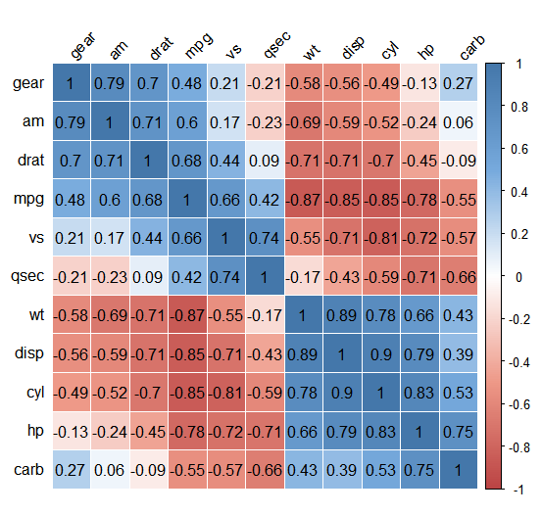
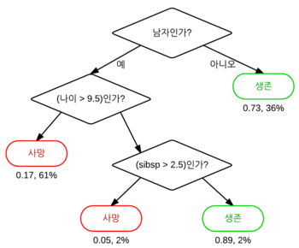
2. R과 타 통계분석 패키지의 비교
R의 강점
데이터 분석에 있어서 R은 시각화에 강점을 나타냄
상관행렬 히트맵
(Correlation Matrix Heatmap)
의사결정나무
(Decision Tree)

Slide 46
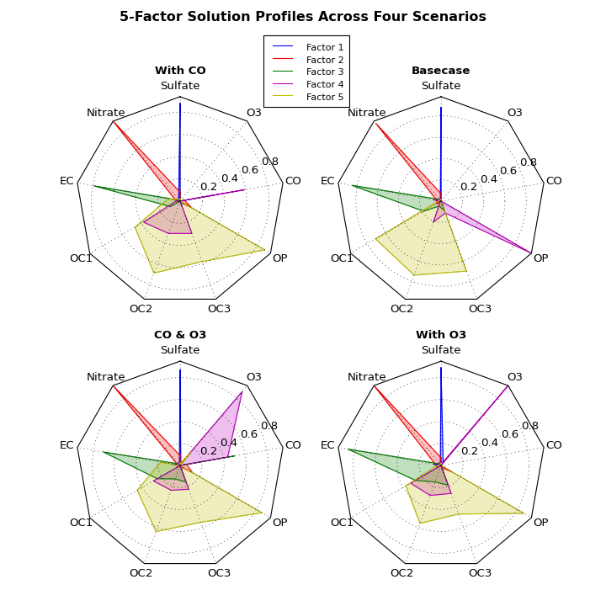
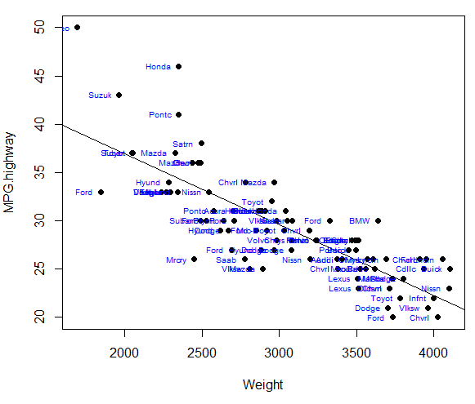
2. R과 타 통계분석 패키지의 비교
R의 강점
스타차트
(Star Chart)
산포도
(Degree of Scattering)

Slide 47
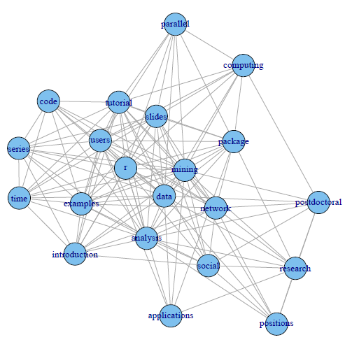
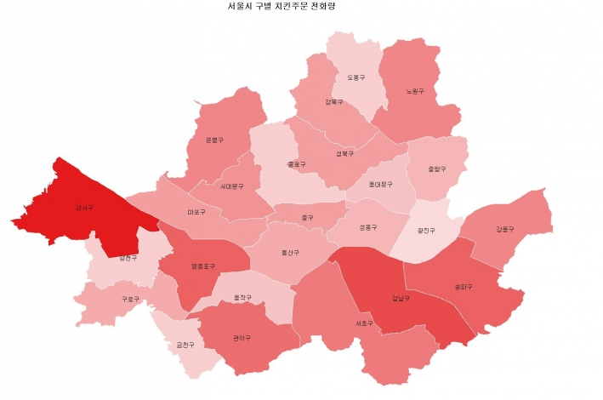
2. R과 타 통계분석 패키지의 비교
R의 강점
소셜 네트워크분석
(Social Network Analysis)
지도 시각화(GIS)

Slide 48
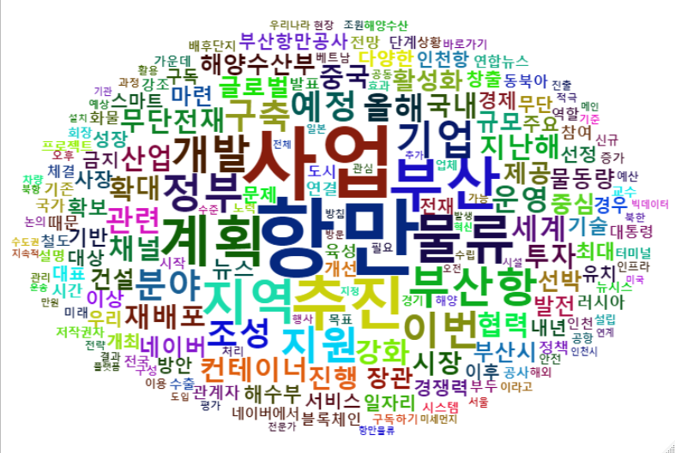
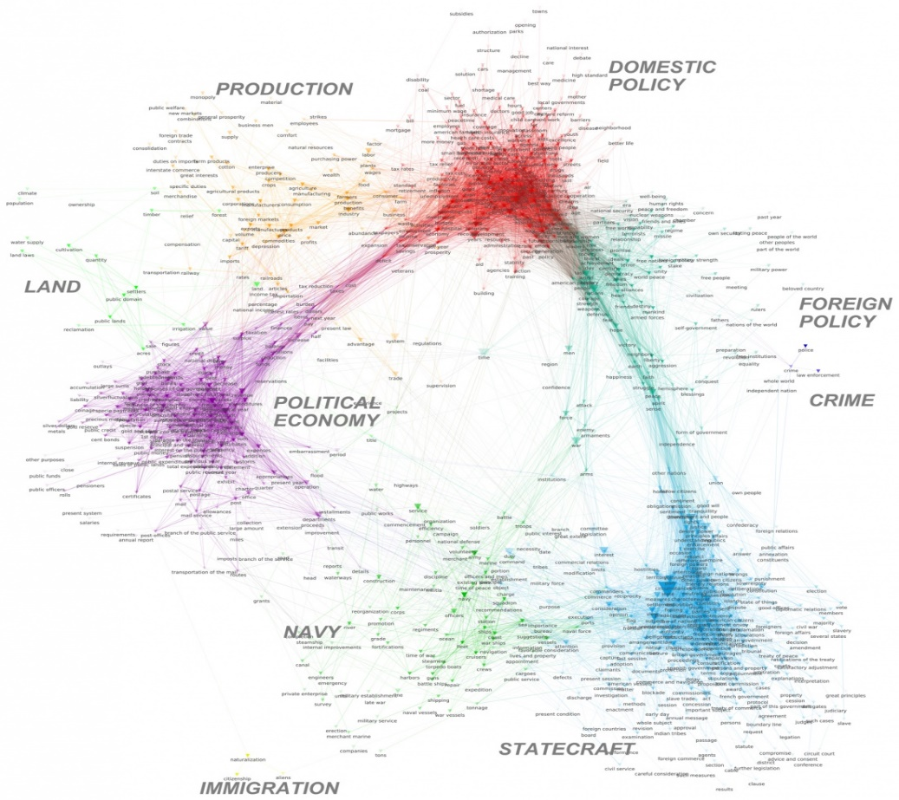
2. R과 타 통계분석 패키지의 비교
R의 강점
워드클라우드(Word Cloud)
텍스트 마이닝(Text-Mining)

Slide 49
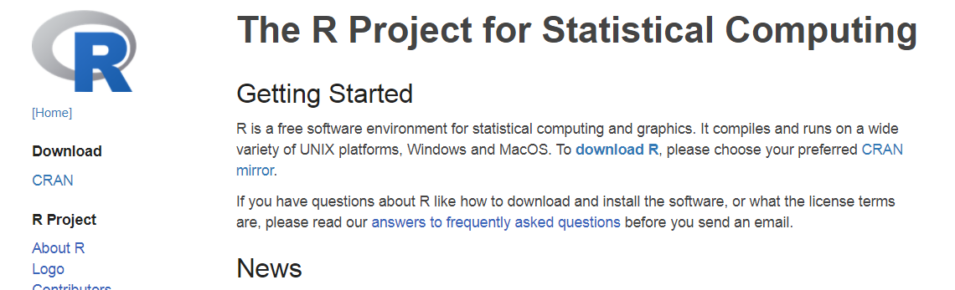
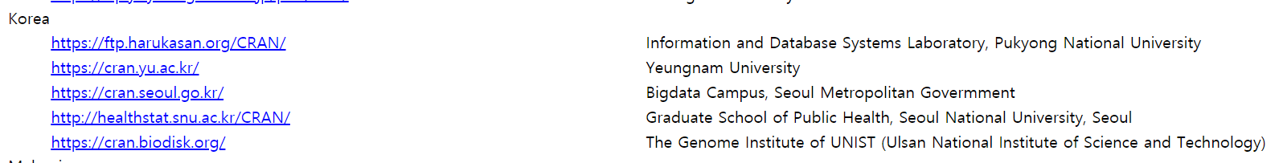
3. R 실습
R 다운로드 및 설치
- R 다운로드 https://www.r-project.org/
2개 중 하나
Click
5개의 링크 중
하나 Click

Slide 50
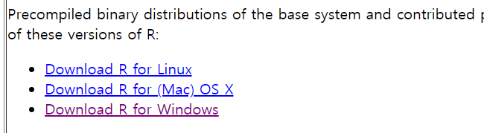
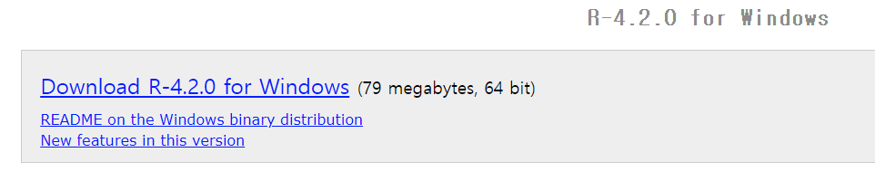
3. R 실습
R 다운로드 및 설치
운영체제에 맞는 링크 Click
Click
Click

Slide 51
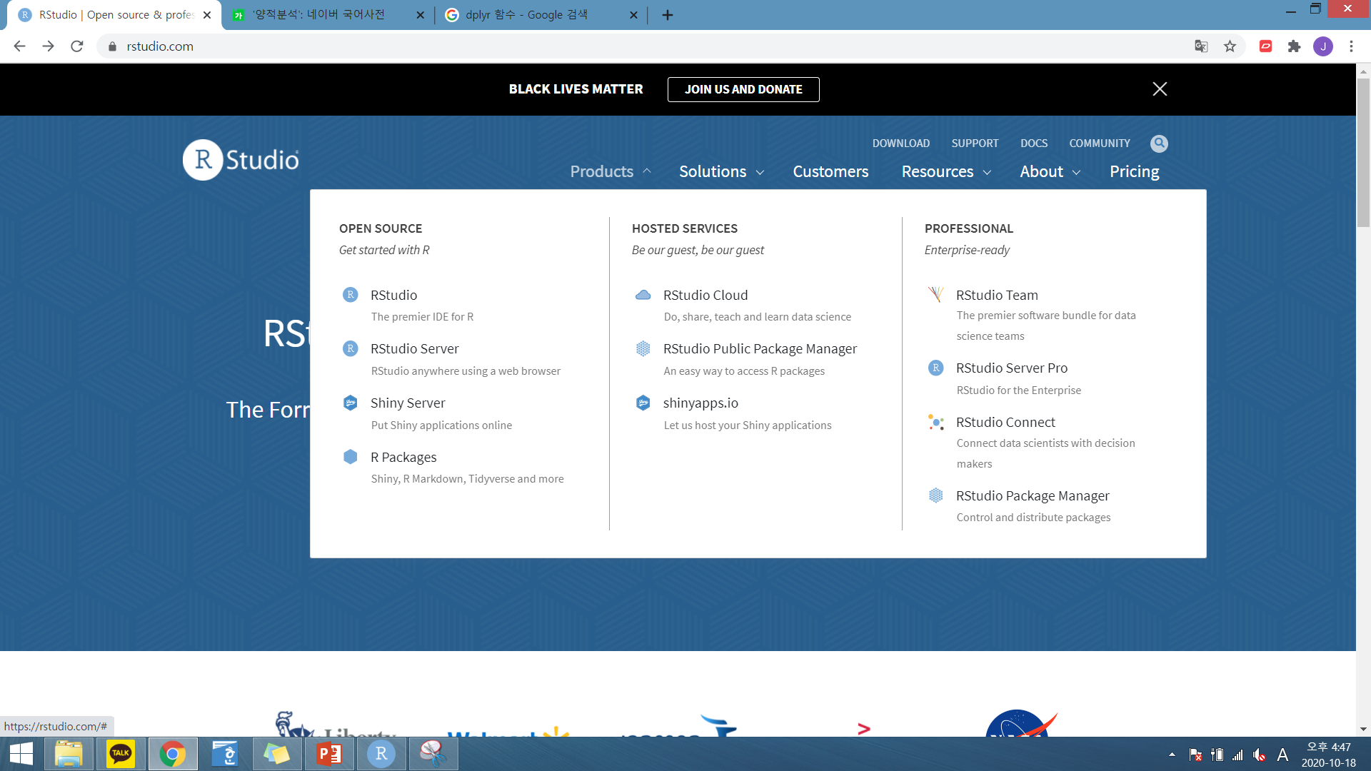
3. R 실습
R Studio 다운로드 및 설치
R Studio란?
R을 편리하게 사용할 수 있도록 돕는 개발 환경 프로그램
* 데이터 전처리 및 및 분석 데이터 확인에 편리함 (설치 필요!)
R Studio 다운로드 https://rstudio.com

Slide 52
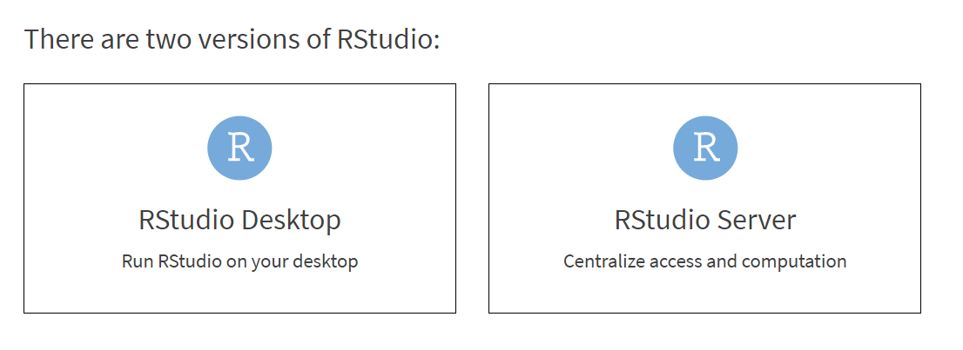
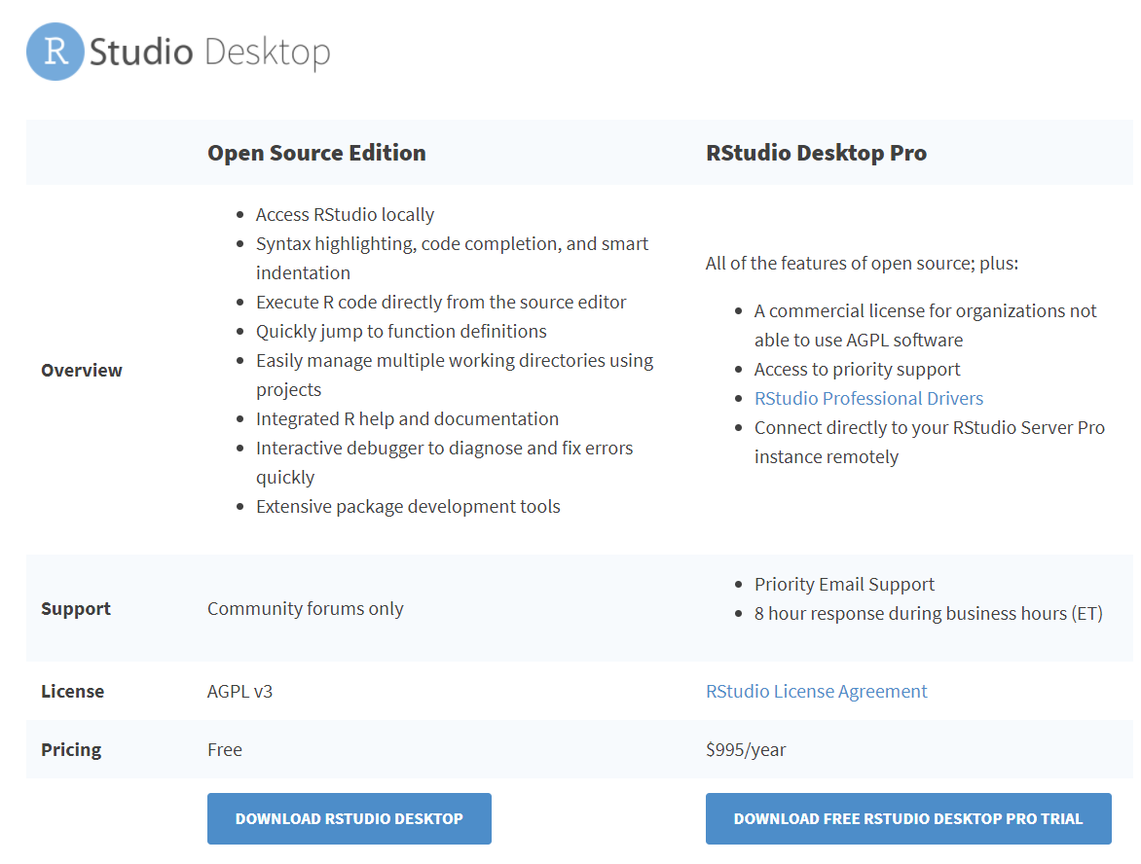
3. R 실습
R Studio 다운로드 및 설치
Click
Click

Slide 53
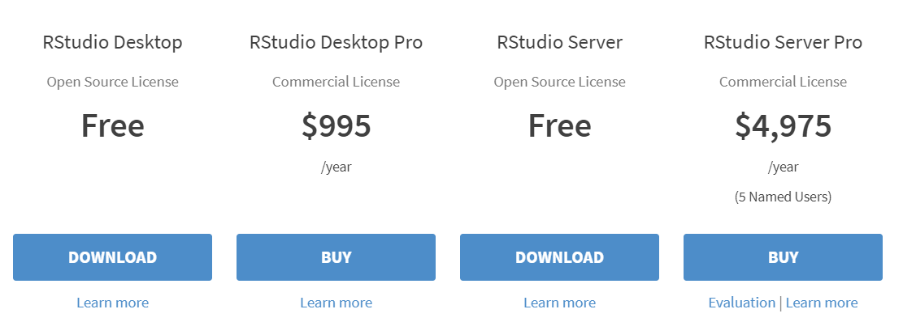
3. R 실습
R Studio 다운로드 및 설치
* Commercial 버전의 차이점은 문제발생 시 지원 가능 유무
Click

Slide 54
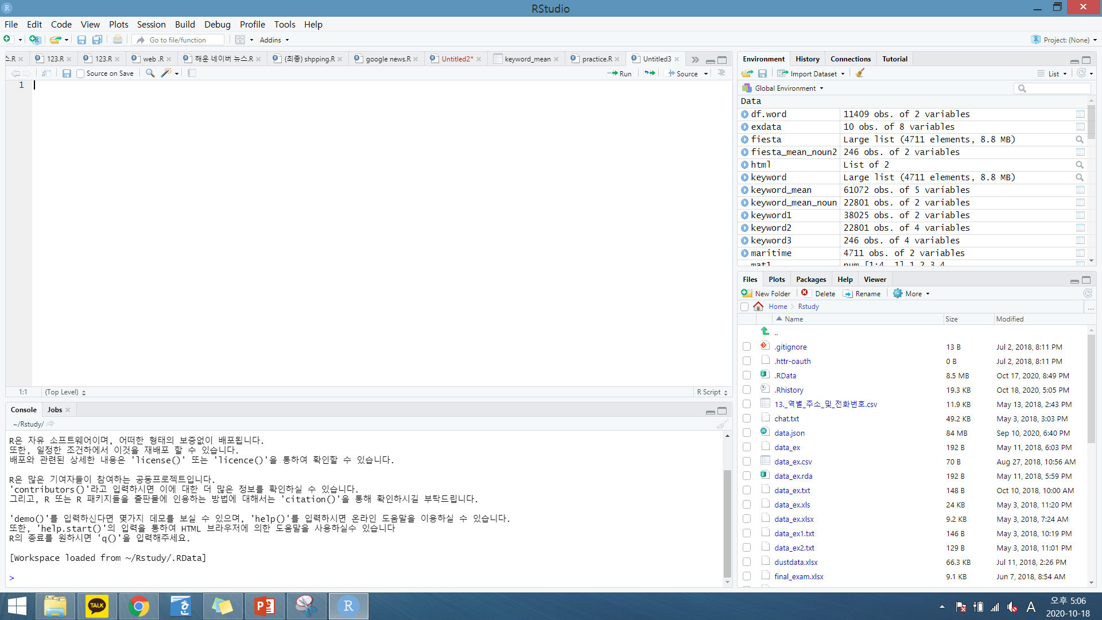
3. R 실습
R Studio 실행화면
Script 창
Environment 창
Files 창
Console 창

Slide 55
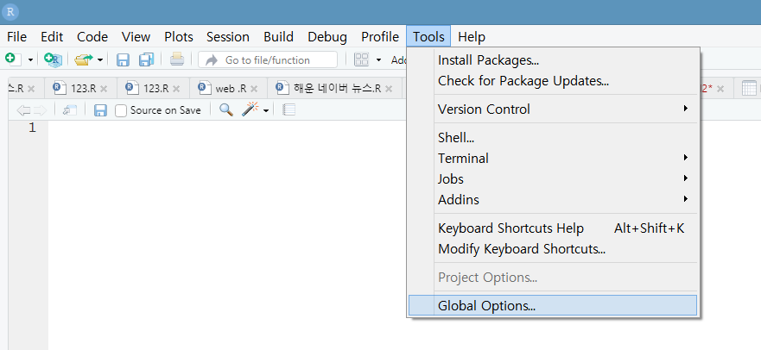
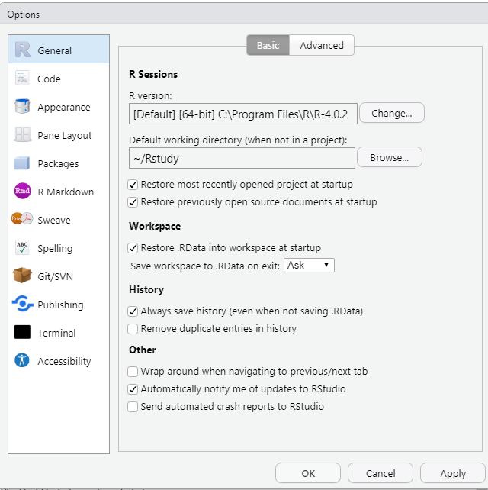
3. R 실습
R Studio 실행화면
기본 작업 경로 설정
Click
Click

Slide 56
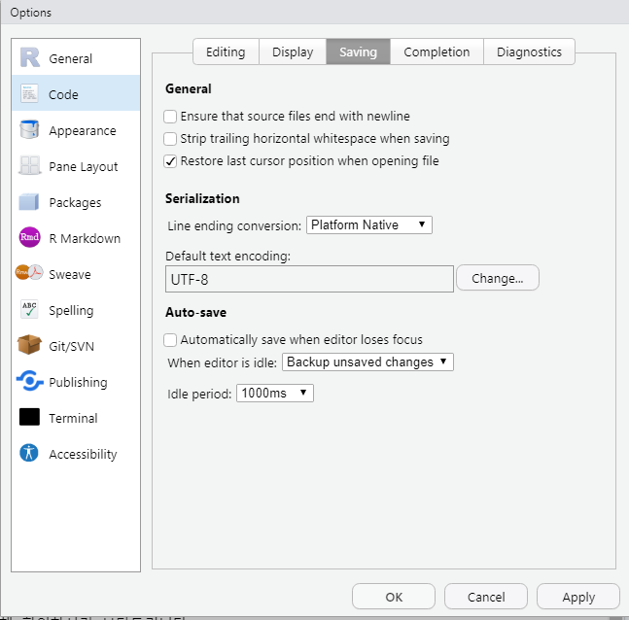
3. R 실습
R Studio 실행화면
인코딩 설정
- 한글은 영문과 달리 ASCII 방식으로 저장되지
않기 때문에 깨져서 표시될 수 있음
- UTF-8로 인코딩 설정 변경

Slide 57
3. R 실습
R studio Cloud
-R 을 클라우드에서 사용할 수 있는 사이트 ( https://rstudio.cloud/ )
Click
Click
Click

Slide 58
3. R 실습
R studio Cloud

Slide 59
3. R 실습
개인 컴퓨터 사용시 컴퓨터 환경이 사용자 마다 달라 실습에 어려움이 있을 수 있음
이번 실습은 R studio Cloud에서 진행

Slide 60
3. R 실습
데이터 Import
1. 데이터 경로를 직접 input하는 방법
example <- read_excel("C:/Users/oh/Desktop/example.xlsx") -> 데이터 경로
2. R studio에서 input하는 방법
File -> Import Dataset -> From excel (example.xlsx)
3. R studio Cloud에서 input하는 방법
오른쪽 아래 창 Files(File x) -> upload -> File to upload (example.xlsx) -> (Files 창 데이터 클릭) import dataset -> import
Import를 위해 “readxl”, “Rcpp” 패키지 설치가 필요함
install.packages(“readxl”)
install.packages(“Rcpp”)
소문자, 대문자 구별!!
Console 창에 개별적으로 입력 후 enter

Slide 61
4. R 데이터 분석 기초
R의 자료형
숫자형
-> 1,2,3 …
문자형
-> 국어, 영어, 수학…
논리형
-> TRUE, FALSE
NA & NULL형
-> NA(Not available): 결측치, NULL: 존재하지 않는 값
Date & Time
-> 2020.10.19 or 10.19.2020 …

Slide 62
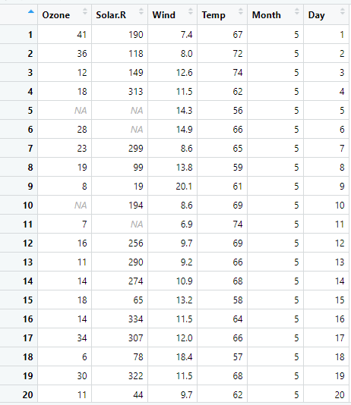
4. R 데이터 분석 기초
행(Row)
데이터 값(value)
열(Column)

Slide 63
4. R 데이터 분석 기초
R의 자료형
논리형
논리의 결과 값이 참인 경우 TRUE
논리의 결과 값이 거짓인 경우 FALSE
a <- 1+1
b <- 1+2
a==b # a와 b는 같다 * 같다는 ==로 사용함
A!=b # a와 b는 같지않다. * 같지않다는 !로 사용함

Slide 64
4. R 데이터 분석 기초
R의 자료형
NA & NULL형
NA(Not Available) : 해당시점에 아직 결정되지 않은 데이터, 결측치
NULL : 값이 존재하지 않음
> sum(1, NA, 2) #NA로 출력
[1] NA
> sum(1, NULL, 2) #NULL빼고 연산
[1] 3

Slide 65
4. R 데이터 분석 기초
R의 자료형
Date & Time
> Sys.Date() #날짜만 보여줌
[1] "2022-05-17"
> Sys.time() #날짜와 시간 모두 보여줌
[1] "2022-05-17 12:00:00 KST"
> date() #미국식날짜와 시간
[1] “Tue May 17 12:00:00 2022"

Slide 66
4. R 데이터 분석 기초
Date & Time
> as.Date(10, origin=“2022-05-17” ) #10일 후의 날짜
[1] "2022-05-27"
> as.Date(-10, origin=“2022-05-17” ) #10일 전의 날짜
[1] “2022-05-07"
> as.Date("2022-05-19")-as.Date("2022-12-25") # 날짜 간격
Time difference of -220 days

Slide 67
4. R 데이터 분석 기초
R의 데이터구조
스칼라(Scala)
벡터 (Vector)
행렬(Matrix)
데이터프레임(DataFrame)
배열(Array)

Slide 68
4. R 데이터 분석 기초
R의 데이터구조
스칼라(scala)
행렬(Matrix)
벡터 (Vector)

Slide 69
4. R 데이터 분석 기초
R의 데이터구조
데이터프레임
배열(Array)

Slide 70
4. R 데이터 분석 기초
R의 데이터구조
벡터 (Vector)
R에서 가장 기본이 되는 데이터구조
동일한 유형의 데이터가 1차원으로 구성
벡터 중에서 구성인자가 1개인 것을 ‘스칼라’라고 함
V1 <- c(1,2,3) #숫자형 벡터
V2 <- c(“Kim”, “Kang”, “Choi”) #문자형 벡터
V3 <- c(TRUE, TRUE, FALSE) #논리형 벡터
V4 <- c(1) # 스칼라

Slide 71
4. R 데이터 분석 기초
R의 데이터구조
벡터 생성 함수
일률적인 벡터생성 : seq( )
> x <- seq(1,10) # 1-10 까지의 수열
> x
[1] 1 2 3 4 5 6 7 8 9 10
# 1-10까지 숫자 중 간격 4
z <- seq(1,10, by=4)
> z
[1] 1 5 9
> y <- 1:10 # 1-10까지 벡터
> y
> [1] 1 2 3 4 5 6 7 8 9 10
# 1-10까지 4개의 원소를 갖는 등차수열
z <- seq(1,10, length.out=4)
> z
[1] 1 4 7 10

Slide 72
4. R 데이터 분석 기초
R의 데이터구조
벡터 생성 함수
> x <- seq(1,3)
> x
[1] 1 2 3
> rep(x, times=3) #3번 반복
> 1 2 3 1 2 3 1 2 3
> x <- seq(1,3)
> x
[1] 1 2 3
> rep(x, each=3) # 각 숫자 3번 반복
> 1 1 1 2 2 2 3 3 3

Slide 73
4. R 데이터 분석 기초
R의 데이터구조
벡터의 원소
# 1-20숫자 중 간격이 3
x <- seq(1,20,by=3)
> x
[1] 1 4 7 10 13 16 19
> x[c(1,3,5)] # 1,3,5 번째 숫자
[1] 1 7 13
> x[-c(2,4)] # 2, 4번째 숫자 제외
[1] 1 7 13 16 19
# 2보다 큰 벡터
> x[x>2]
[1] 4 7 10 13 16 19
# 3,4번째 벡터에 숫자 10 기입
> x[c(3,4)] <- 10
> x
[1] 1 4 10 10 13 16 19

Slide 74
4. R 데이터 분석 기초
R의 데이터구조
벡터의 원소
> x <- c(x,7) # 벡터 다음 7 숫자 추가
> x
[1] 1 4 10 10 13 16 19 7
> append (x, 11, after=3) # x의 벡터 3번째 숫자 이후 11 추가
[1] 1 4 10 11 10 13 16 19 7

Slide 75
4. R 데이터 분석 기초
벡터의 연산
> var <- c(1,2,3)
> var2 <- c(3,4,5)
> var – var2
[1] -2-2-2
> var + var2
[1] 4 6 8
> union(var, var2) # 벡터 간 결합
[1] 1 2 3 4 5

Slide 76
4. R 데이터 분석 기초
벡터의 연산
> setdiff(var, var2) # var에는 있는데 var2에는 없는 요소
[1] 1 2
> setdiff(var2, var) # var2에는 있는데 var에는 없는 요소
[1] 4 5
> intersect(var, var2) # var과 var2에 공통으로 있는 요소
[1] 3

Slide 77
4. R 데이터 분석 기초
벡터의 연산
> var
[1] 1 2 3
> 3 %in% var # Var에 3이 있는지 검색함
[1] TRUE
> 7 %in% var # var에 7이 있는지 검색함
[1] FALSE

Slide 78
4. R 데이터 분석 기초
행렬(Matrix)
벡터를 여러 개 합친 형태
row와 column으로 구성
모든 데이터의 타입은 동일해야 함
> mat 1 <- matrix (c(1,2,3,4)
> mat
> mat 2 <- matrix (c(1,2,3,4), nrow=2
> mat2
행 개수 지정
기본적으로 column으로 생성됨

Slide 79
4. R 데이터 분석 기초
행렬(Matrix)
> mat3 <- matrix (c(1,2,3,4), nrow = 2, byrow = T)
> mat3
행 기준 입력
> mat3 <- [1,] # 1열의 모든 요소
> mat3 <- [,2] # 2행의 모든 요소
> mat3 <- [2,2] # 2행 2열의 요소
> mat3 <- [1,2] # 결과값은 ?

Slide 80
4. R 데이터 분석 기초
행렬(Matrix)
행렬 계산
> mat2 <- matrix(c(1,2,3,4,5,6), nrow = 2) # 행 개수 지정
> mat3 <- matrix(c(1,2,3,4,5,6), nrow = 2, byrow = T) # 행 기준 입력
> mat2+mat3
> mat2 <- matrix(c(1,2,3,4,5,6), nrow = 3) # 행 개수 지정
> mat3 <- matrix(c(1,2,3,4,5,6), nrow = 2, byrow = T) # 행 기준 입력
> mat2%*%mat3 # %*% 행렬 계산 함수

Slide 81
4. R 데이터 분석 기초
데이터프레임(DataFrame)
다양한 데이터 타입을 저장할 수 있는 자료형태
일반 Table과 같은 자료구조
대부분의 데이터들은 데이터프레임에 저장됨
No | Name | Price | Qty
1 | Banana | 500 | 5
2 | Grape | 200 | 2
3 | Apple | 100 | 4
4 | Melon | 50 | 7

Slide 82
4. R 데이터 분석 기초
데이터프레임(DataFrame)
Vector로부터 DataFrame 생성
아래 각 열(Columm)에 해당하는 데이터프레임을 생성하시오
No | Name | Price | Qty
1 | Americano | 3,500 | 10
2 | Latte | 4,000 | 6
3 | Tea | 4,500 | 4
4 | ade | 5,000 | 7

Slide 83
4. R 데이터 분석 기초
데이터프레임(DataFrame)
Vector로부터 DataFrame 생성
아래 각 열에 해당하는 벡터를 생성하시오
> no <- c(1,2,3,4)
> name <- c("americano", "latte", "tea", "ade") # 문자열 지정
> price <- c(3500, 4000, 4500, 5000)
> qty <- c(10, 6, 4, 7)
> sales <- data.frame(no, name, price, qty) # 데이터 프레임 생성

Slide 84
4. R 데이터 분석 기초
DataFrame에서 원하는 데이터만 조회하기
> sales
> sales$name # name 열 출력
> sales$price # price 열 출력
sales[1,3] # 1행 3열 요소 출력
sales[1,] # 1행 출력
sales[,3] # 3열 출력
sales[c(1,2),] # 1행과 2행열 출력
sales[,c(1,2)] # 1열과 2열을 출력
sales[,c(1:3)] # 1열~3열 출력

Slide 85
4. R 데이터 분석 기초
DataFrame에서 원하는 데이터만 조회하기
subset( ) : 특정조건에 맞는 데이터 출력
> subset(sales, qty <5 ) # qty가 5보다 작은 데이터
> subset(sales, price == 3500) # price가 3,500인 데이터
> subset(sales, name == "latte") # name이 latte인 데이터

Slide 86
4. R 데이터 분석 기초
Sales 데이터의 판매 금액 정산
count <- price*qty # 판매량
count # 메뉴 별 정산 금액
sum(count) # 총 정산 금액

Slide 87
4. R 데이터 분석 기초
데이터프레임(DataFrame) 문제
다음 5개의 “apple”, “banana”, “peach”, “grape”, “melon”이 있다. 각 데이터를 데이터 프레임으로 작성한 후 총 정산금액까지 Print 하시오.
No | Name | Price | Qty
1 | Apple | 1,000 | 15
2 | Peach | 1,500 | 5
3 | Banana | 3,000 | 7
4 | Grape | 6,000 | 3
5 | Melon | 10,000 | 3

Slide 88
4. R 데이터 분석 기초
install.packages(“패키지명”)
“패키지명“
install.packages(“ggplot2”)
ggplot2 패키지 설치
library(패키지명)
패키지명, “” 없이 입력
library(ggplot2)
ggplot2 패키지 불러오기

Slide 89
4. R 데이터 분석 기초
install.packages("writexl")
# 엑셀 파일 저장 패키지 설치
library(writexl)
# 엑셀 파일 저장 패키지 불러오기
# 데이터 프레임 엑셀 저장
write_xlsx(sales, path="C:/Users/oh/Desktop/example1.xlsx")
* \가 아닌 /로 주소 설정해야 함

Slide 90
4. R 데이터 분석 기초
Install. packages(“readxl”)
# 외부 엑셀데이터 load 패키지 설치
library(readxl)
# 외부 엑셀데이터 패키지 불러오기
# 엑셀 불러오기
sales<-read_excel(path="C:/Users/oh/Desktop/example1.xlsx")
\가 아닌 /로 주소 설정해야 함

Slide 91
4. R 데이터 분석 기초
ggplot2
- 데이터 시각화
install.packages("ggplot2") # 시각화 패키지 설치
library(ggplot2) # ggplot2 패키지 불러오기
sales # 데이터 상태 확인
ggplot(sales, aes(x= name, y = qty)) + geom_point() # 관측점을 찍어 표현
ggplot(sales, aes(x= name, y= qty)) + geom_col() # bar 이미지
ggplot(sales, aes(x= name, y= qty)) + geom_col(colour = "black", fill = "white“)

Slide 92
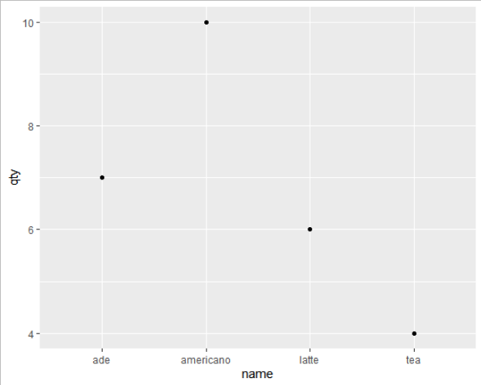
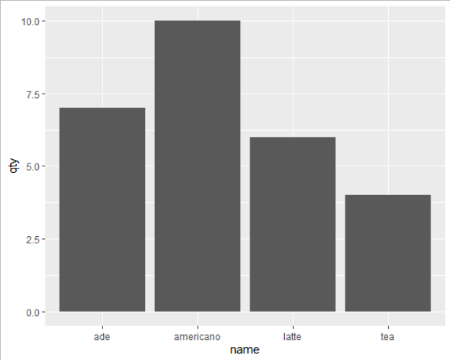
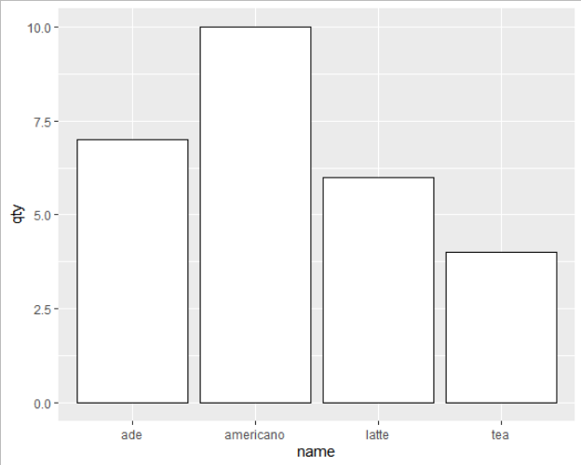
4. R 데이터 분석 기초
ggplot2
Geom_point()
Geom_col()
Geom_col(colour…)

